Slide 1
Aplicação de micro controladores em tomografos
Gabriel Eduardo Farinha - 202001208811

Slide 2
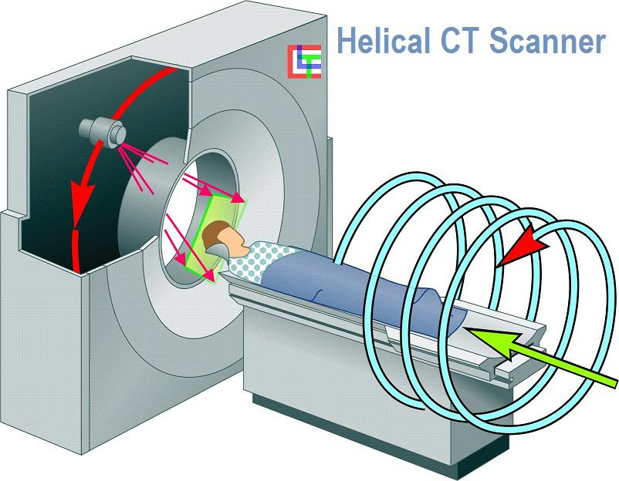
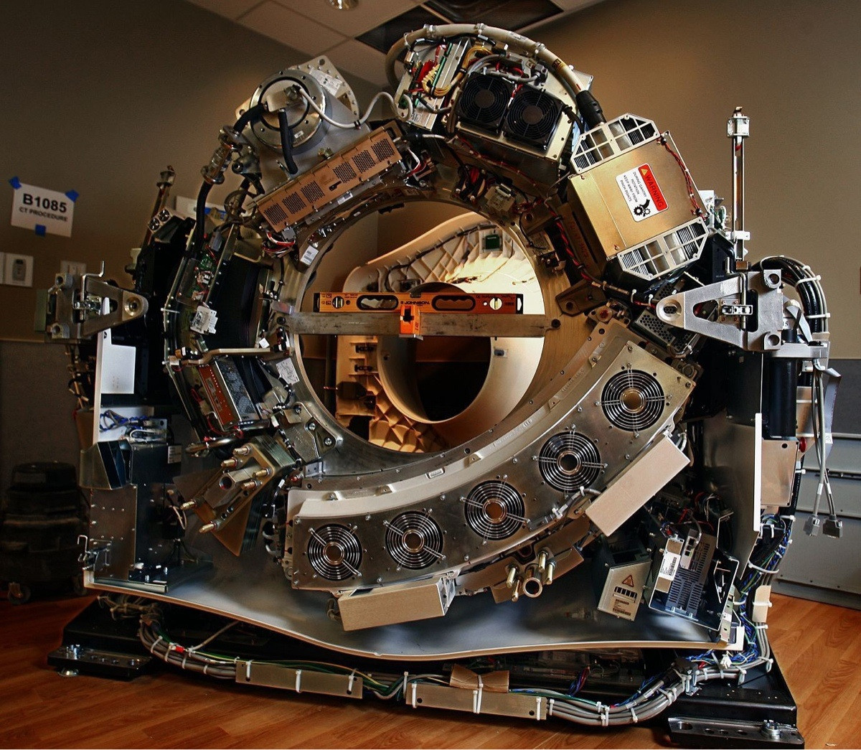
O que seria um tomografo?
Um tomógrafo é um equipamento usado para fazer exames de imagem detalhados do corpo, como se fossem "fatias" internas. Ele funciona basicamente com raios X e computadores que processam essas imagens, ajudando médicos a verem órgãos, ossos e tecidos de forma mais detalhada.

Slide 3



Mas qual a aplicação de micro controladores dentro do tomografo?
Os microcontroladores são responsáveis por controlar praticamente tudo dentro do aparelho des de o movimento da mesa, rotação do equipamento, disparo dos raios X e a coleta e o envio das imagens para o computador.
Entre as maiores empresas fabricantes desses controladores no mercado se destacam a STMicroelectronics, Texas Instruments e a Microchip Technology.

Slide 4
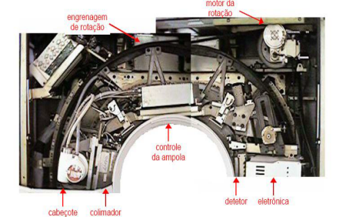
STM32F4
O STM32 é um microcontrolador da STMicroelectronics, bastante utilizado no controle de motores BLDC (Brushless Direct Current – motor de corrente contínua sem escovas), que são responsáveis pela rotação do gantry, o corpo principal do aparelho de tomografia computadorizada.
O motor é responsável por, meio de um sistema de correia e rodas dentadas, realizar a rotação do gantry em torno do paciente para que o aparelho consiga essa visão de 360 graus do paciente.

Slide 5
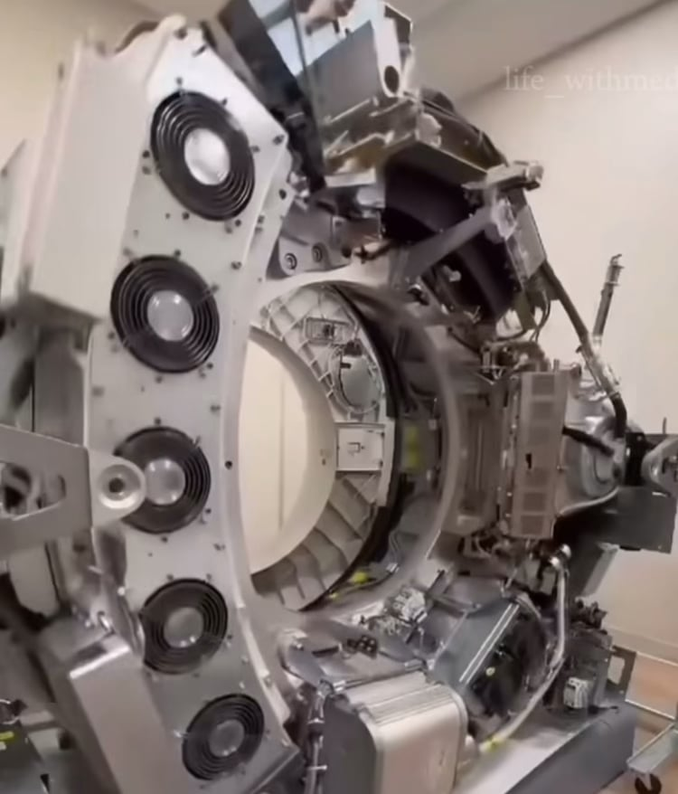
MSP430
O MSP430 é um microcontrolador para controle de baixa potência. Sua arquitetura mais simples (mais simples em relação ao STM32F4 porque comparado ao arduino é um PC da Nasa) permite o controle de motores com baixo consumo de energia, além do recebimento de informações de sensores secundários, como os de temperatura e de corrente elétrica, ideal para sistemas que não exigem alta precisão, porém exigem alto nível de confiabilidade e redundância.
Os fans que fazem a refrigeração do tomógrafo e os Termopares são exemplo de atuadores e sensores controlados pelo MSP430.

Slide 6
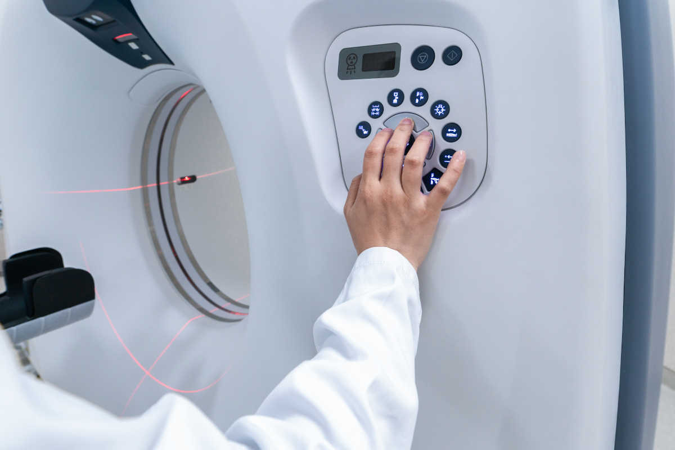
PIC32MZ
O PIC32MZ é uma família de microcontroladores de 32 bits de alto desempenho fabricada pela Microchip Technology. É normalmente responsável pelo gerenciamento dos paines de controle presentes em muitos aparelhos de tomografia. Sua memória de alta capacidade o torna ideal para evitar travamentos e problemas de confiabilidade nos controles dos tomógrafos.

Slide 7
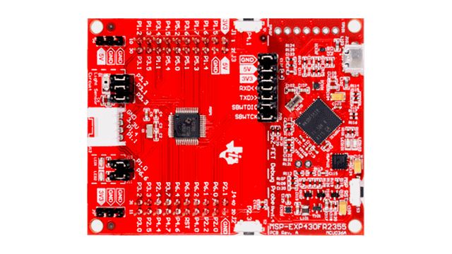
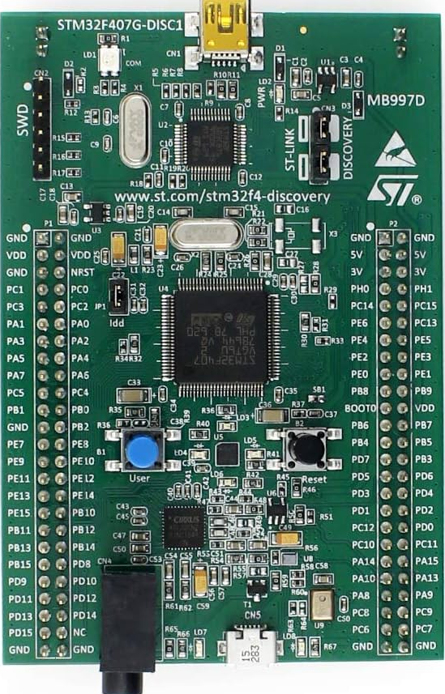
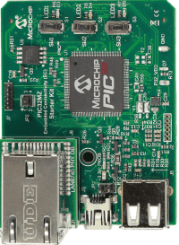
Como esse controladores se parecem?
STM32F4
MSP430
PIC32MZ

Slide 8
Mas, Gabriel, por que a gente não pode usar qualquer micro controlador em um tomógrafo?
Precisão e Estabilidade: Tomógrafos, especialmente os de alta resolução, exigem precisão e estabilidade no controle de sistemas complexos, como o controle dos raios-X, sistemas de resfriamento e movimentação das partes móveis. Micro controladores mais simples não tem a precisão necessária para essas funções.
Desempenho em Tempo Real: Os tomógrafos geralmente operam em um ambiente de tempo real, onde a resposta e o processamento de dados precisam ser rápidos e altamente confiáveis. Micro controladores mais baratos podem não ser rápidos o suficiente ou não ter a capacidade de processar dados complexos de imagem com a rapidez e a precisão exigidas.
Normas e Regulamentações de Saúde: Equipamentos médicos, como tomógrafos, são regulados por normas de segurança e qualidade, como a ISO 13485 e IEC 60601, que definem requisitos rigorosos para os componentes eletrônicos. Micro controladores comuns não atendem a esses padrões.

Slide 9

E o principal: Redundância e Confiabilidade
Equipamentos médicos exigem uma alta confiabilidade e muitas vezes têm sistemas redundantes para garantir que, se uma parte falhar, o sistema ainda funcione corretamente. Micro controladores simples não oferecem esse tipo de redundância.
É... e custa caro, muito caro.

Slide 10
Bibliografia
Roman, L. E.; Computed tomography for technologists: A comprehensive text, 2011;
Oliveira, Helder Tomografia Computadorizada: Fundamentos Físicos dos Processos de Formação de Imagens Médicas, 2014;
https://www.st.com/content/st_com/
https://www.ti.com/
Texas Instruments – "MSP430 Microcontroller Data Sheet"
Wikipedia
https://www.mundodaeletrica.com.br/motor-brushless-caracteristicas-aplicacoes/
https://www.microchip.com/
ISO 13485:2016 - "Medical devices — Quality management systems — Requirements for regulatory purposes"
IEC 60601-1:2012 - "Medical electrical equipment – Part 1: General requirements for basic safety and essential performance“

Slide 11

Obrigado pela sua atenção por hoje é tudo pessoal!

